Slide 1
ADHD – Care Exchanging Good Practices for people with Attention Deficit Hyperactivity Disorder (ADHD) and their caregivers
KEMER MİLLİ EĞİTİM MÜDÜRLÜĞÜ
KIM

Slide 3
KEMER İLÇE MİLLİ EĞİTİM MÜDÜRLÜĞÜ
&
ADHD-CARE

Slide 4
BU PROJEDEKİ TEMEL HEDEF VE GÖREVLERİMİZ

Slide 5
ANNE BABA EĞİTİMİ adı altında tanısı konmuş öğrencilerin ailelerine “ DEHB hakkında ve çocuğa tutumlar” konusunda bilgilendirme amaçlı Akdeniz Üniversitesi’nden bir uzman tarafından seminer düzenlenmesi
Tanısı konmuş DEHB’li öğrenciler için Okul başarısı ile sosyal uyum düzeylerini artırmaya yönelik “Öğretmen ve Okul Personeli Eğitimi” ve “Akran Eğitimi” planlanması
Eğitim-öğretim ortamları ve programlarının yapılandırılması adına eğitim öğretim saatleri dışında gönüllü eğitmenlerle DEHB’li öğrencilere “Dikkat Toplama” ve “Sosyal Beceri” eğitimi verilmesi

Slide 6
Sınıf içi ve ev ortamında oyun ve aktivite çalışmaları ile dikkat egzersizlerinin uygulanması
İlçemizde eğitim gören 8025 öğrencidir. DEHB’li iki öğrencimiz mevcuttur. Bu öğrencilerin öğretmenleri ve ebeveynleri için Conners Ebeveyn Değerlendirme ve Conners Öğretmen Değerlendirme Ölçeklerinin 1. 2. 3. 4. Maddelerdeki eğitimlerden önce ve sonra doldurularak izlenim ölçeği oluşturularak sonuçların paylaşılması
Yapılan her eğitim sonrası DEHB’li öğrenciler için izleme ve değerlendirme çalışmasının uzman rehber öğretmenler tarafından yapılması

Slide 7
DEHB’li öğrencilerin Eğitimde Yasal Haklarının sosyal medya ortamlarında kampanya yapılması (facebook, twitter, instagram, web site)
Tüm okullarımdaki panolara DEHB farkındalığı yaratmak için afişlerin asılması
İlçe Milli Eğitim Müdürlüğü olarak “T.C. Milli Eğitim Bakanlığı Özel Eğitim Rehberlik ve Danışma Hizmetleri Genel Müdürlüğü tarafından hazırlanan Dikkat Eksikliği ve Hiperaktivite bozukluğu olan çocukların eğitiminde öğretmen el kitabı” nın DEHB’li öğrencilerin öğretmenlerine temin edilmesi.

Slide 8
Rehberlik ve Araştırma Merkezlerinde egzersiz hazırlama çalışma gruplarının hazırladığı egzersizlerle DEHB’li bireylerle okul içinde çalışma yapılması
İyi Uygulama Örneklerini içeren DEHB’e dair broşür hazırlanması
Yapılacak tüm çalışmaların kurumsal resmi web sitesinde yayınlanması
Yerel basında projenin içeriğine uygun bir uzman tarafından köşe yazısının yayınlanması

Slide 9
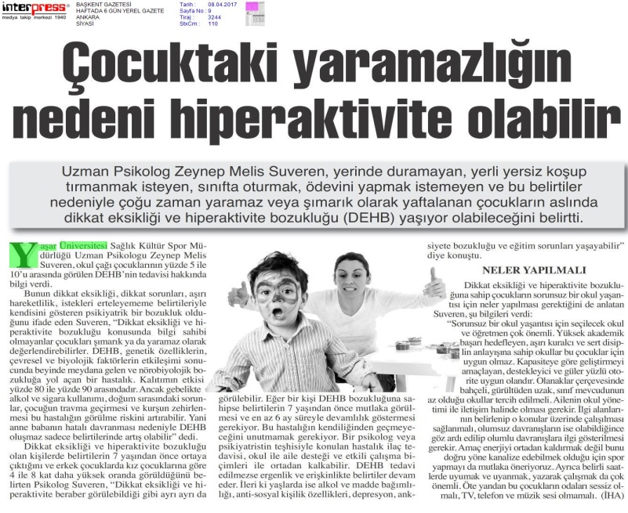
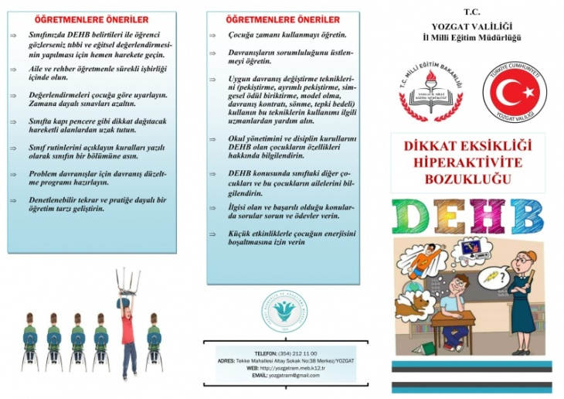
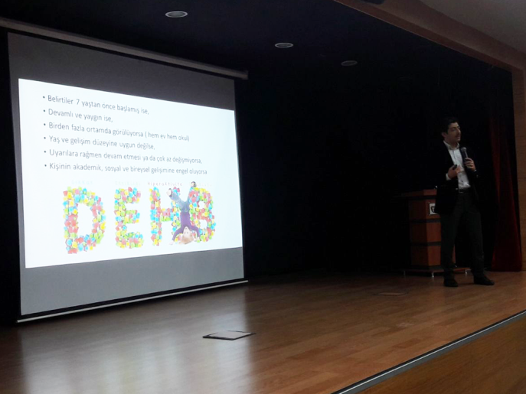

Slide 10
1-http://skibrislioglu.meb.k12.tr/icerikler/dikkat-eksikligi-hiperaktivite-bozuklugu-egitim-sureci_3138156.html
2- http://www.umraniye.gov.tr/egit-donat-riski-azalt
3- http://www.gundem67.com/yasam/eregli-heyeti-yurtdisindan-dondu-h16814.html
4- http://ereglitml.meb.k12.tr/icerikler/dehb-konulu-ab-projesi-kapsaminda-almanya-ve-hollanda-ziyaretleri-tamamlandi_4912650.html
5- http://www.eba.gov.tr/haber/1547495072
6- http://engelsiz.deu.edu.tr/duyurular/dikkat-eksikligi-ve-hiperaktivite-bozuklugu-dehb/
7- https://orgm.meb.gov.tr/www/dikkat-eksikligi-ve-hiperaktivite-bozuklugu-olan-bireyler-icin-yayinlar/icerik/429

Slide 11
Suna TOKALI Bilişim Teknolojileri Öğretmeni
Melahat ABRA İngilizce Öğrtemin

